Slide 1
ФГБУ «Приволжский федеральный медицинский исследовательский Центр» Минздрава РФ
Ассоциация специалистов по 3D печати в медицине
3D печать в медицине:
вчера, сегодня, завтра
Н.Н. Карякин
г. Нижний Новгород, 2016 г

Slide 2
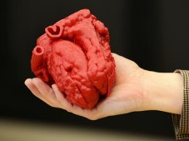
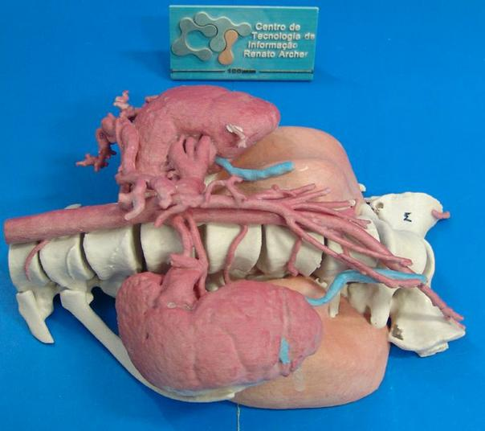
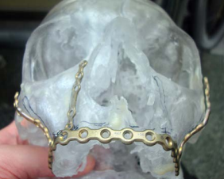
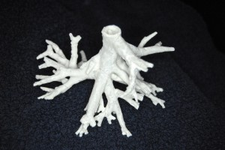
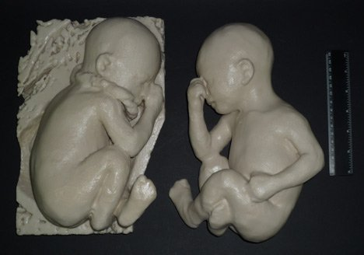
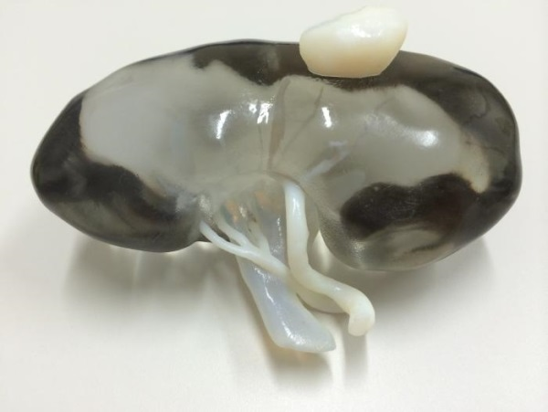
3D печать в медицине: с чего все начиналось?
Макеты для предоперационного планирования
http://www.medicaldaily.com
http://www.cmcnet.com.br
http://3dtoday.ru
http://www.genconnect.com/
http://www.dezeen.com/
http://www.3ders.org/

Slide 3
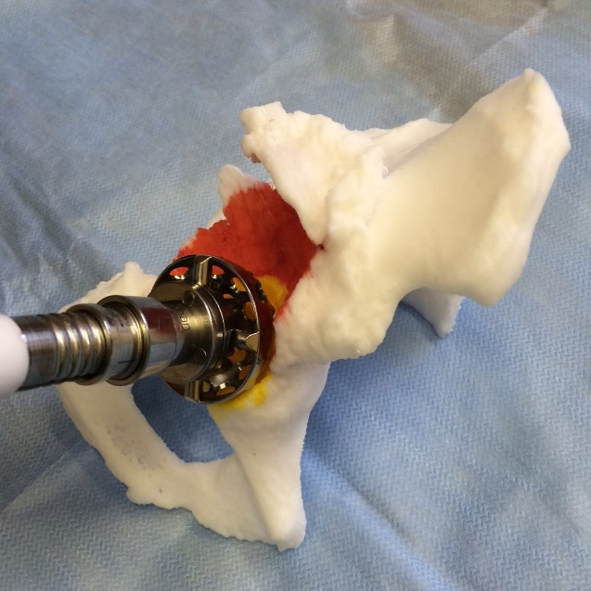
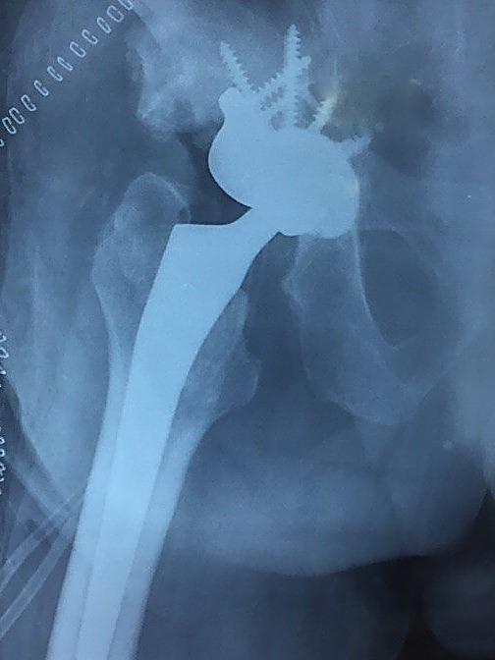
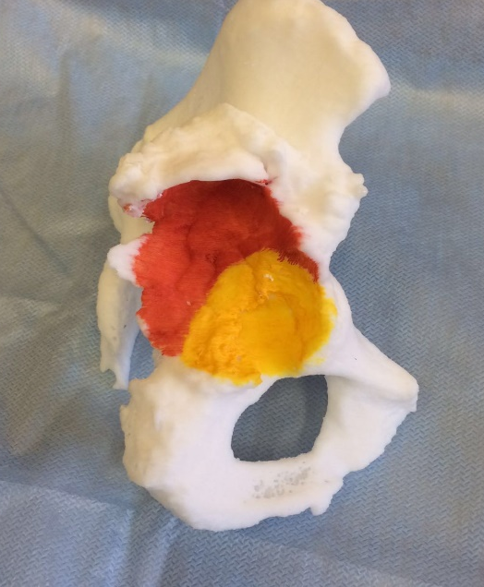
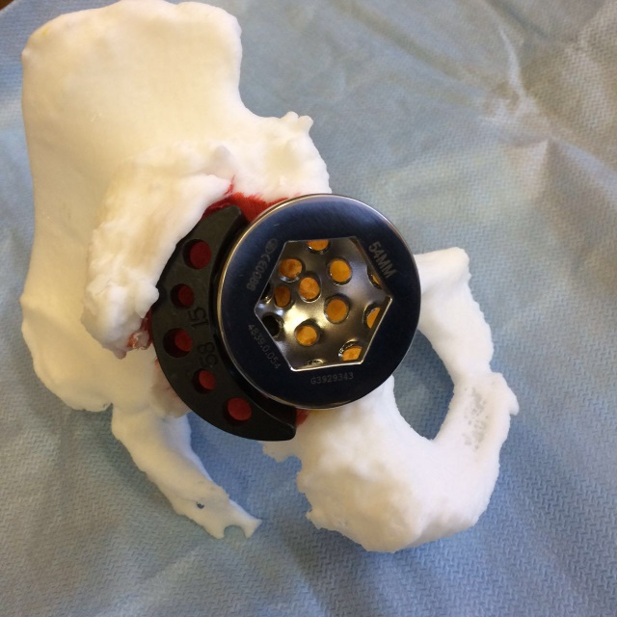
Клинический пример
Предоперационное планирование на распечатанной
3D модели таза

Slide 4
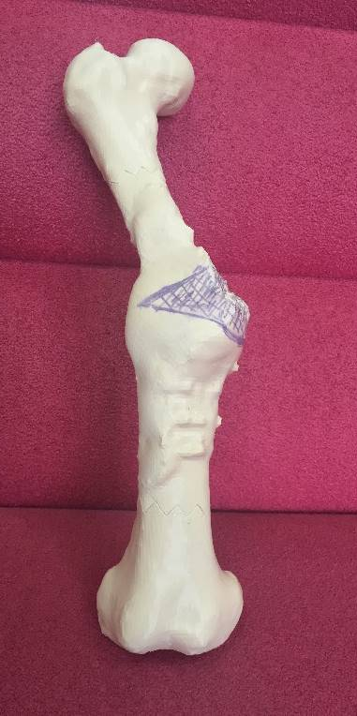
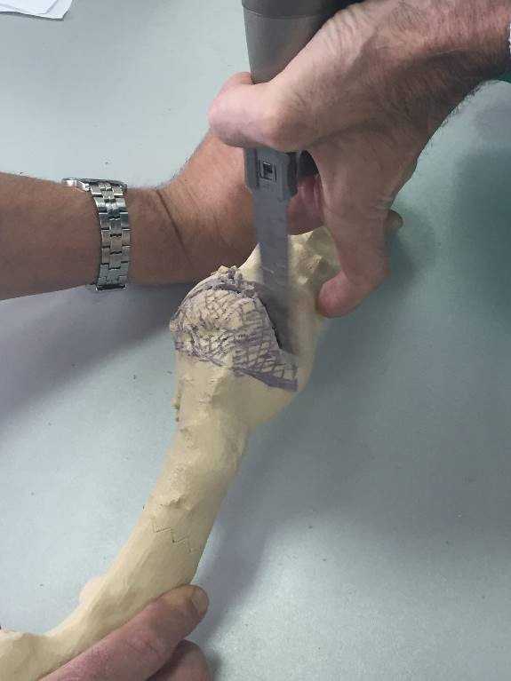
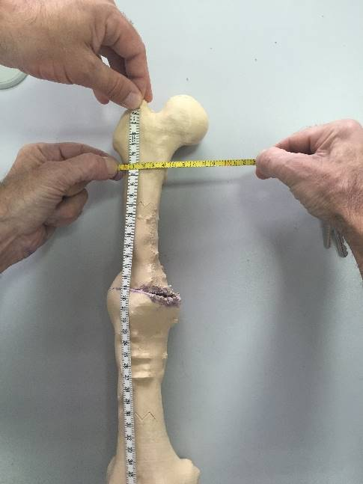
Клинический пример
Этапы предоперационного планирования
До операции
Rg после операции
После операции

Slide 5
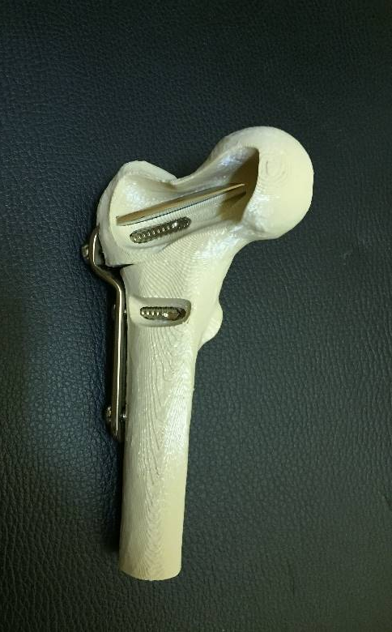
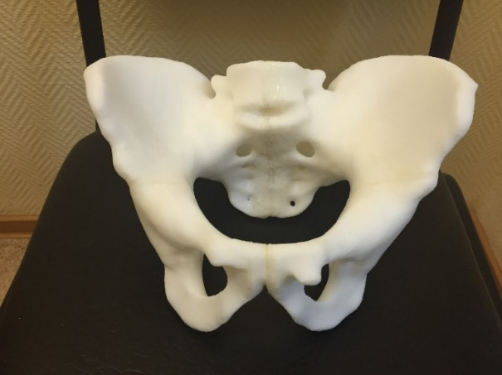
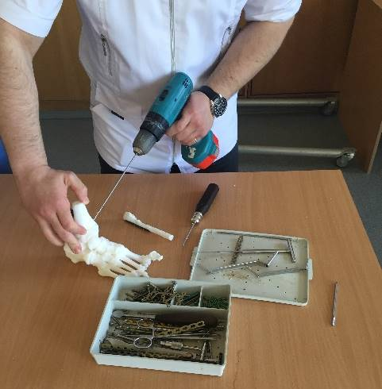
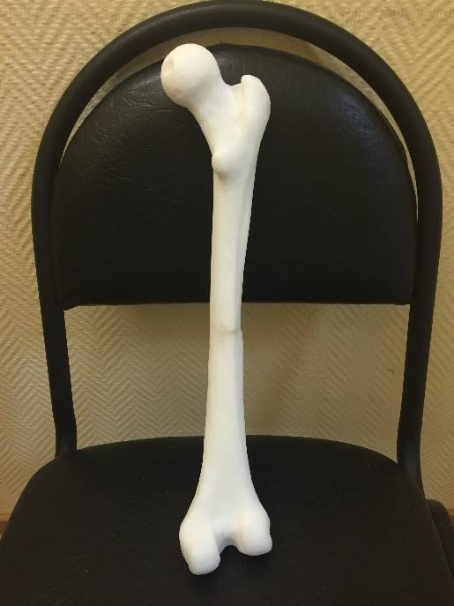
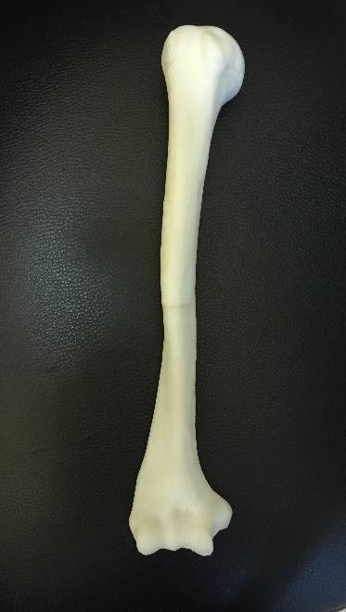
3D печать в медицине: с чего все начиналось?
Макеты для обучения
ФГБУ «ПФМИЦ» Минздрава России

Slide 6
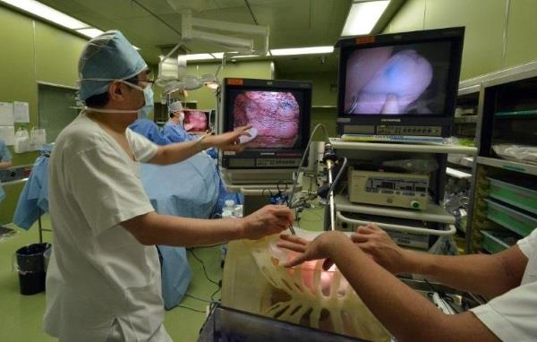
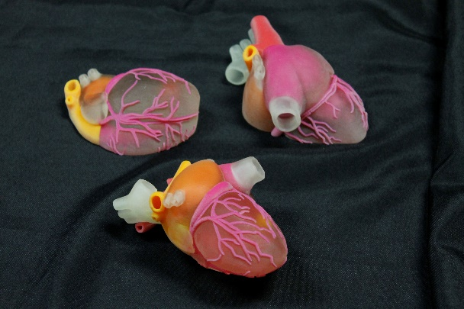
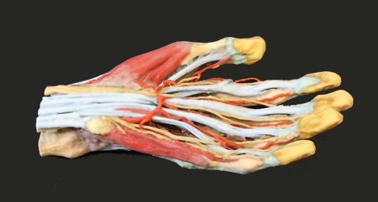
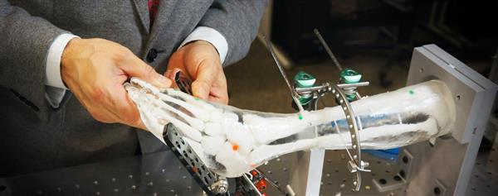
3D печать в медицине: с чего все начиналось?
Макеты для обучения
http://www.3dprinter.net/
Обучение операции на напечатанных легких
http://www.3dops.co/
http://www.3ders.org/
http://news.softpedia.com/
http://www.3ders.org/

Slide 7
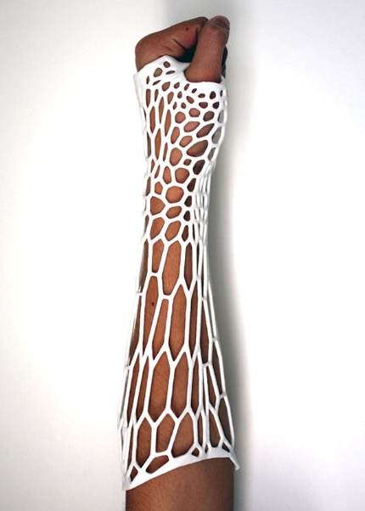
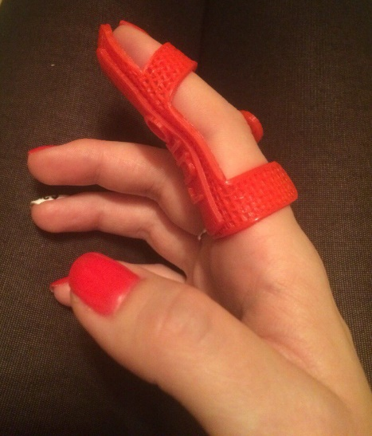
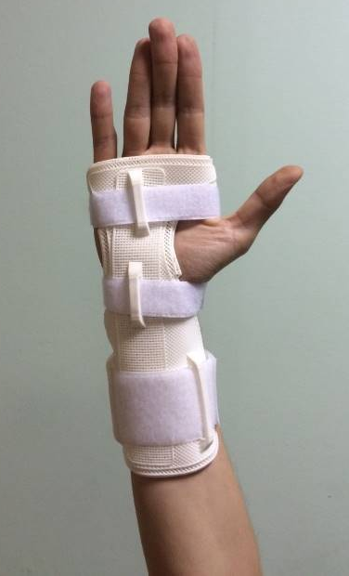
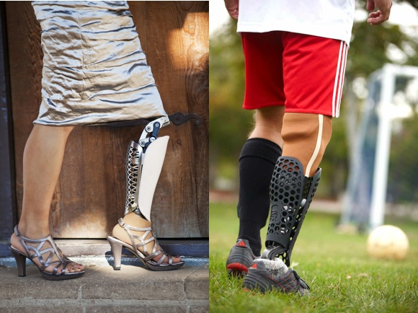
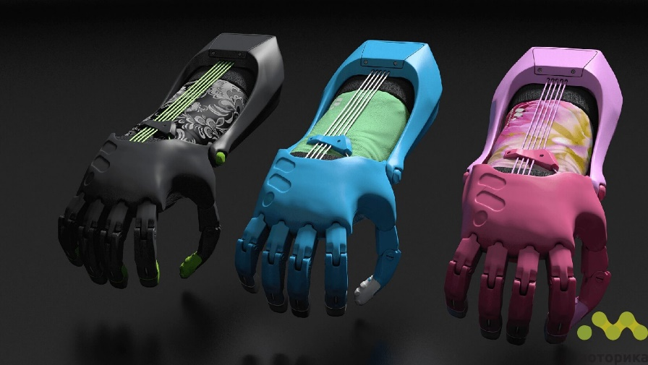
3D печать в медицине: с чего все начиналось?
Ортезы и протезы
http://wowozine.com/
«Здравпринт» и ФГБУ «ПФМИЦ» Минздрава РФ
https://ru.pinterest.com
http://singularityhub.com/
http://motorica.org/

Slide 8
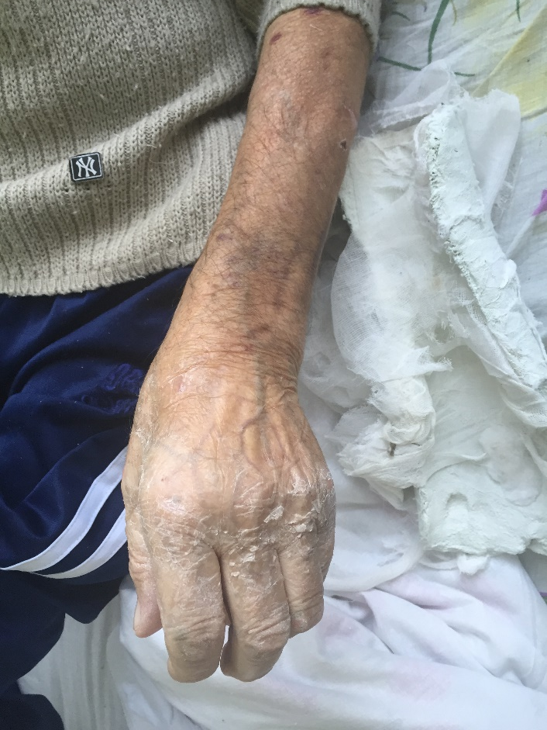
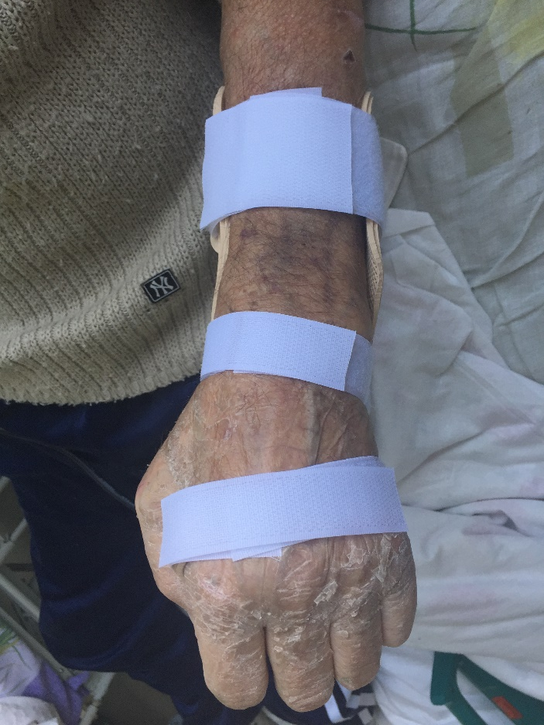
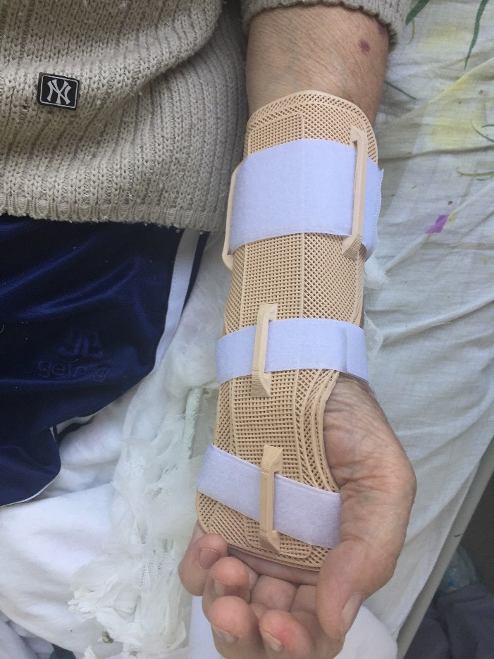
Клинический пример
Пациент, 72 г. Ds: Закрытый перелом дистального метаэпифиза левой лучевой кости. Травма 2 недели назад.
Notes:
Выраженный ксероз, зуд кожных покровов под гипсовой повязкой. В результате чего повязка была заменена на индивидуальный ортез. Через 3 недели перелом сросся и ортез был снят. Был достигнут хороший клинико-рентгенологический результат. Ортез влагоустойчив, полностью соответствует всем анатомическим особенностям пациента, не вызывает зуд, ксероз кожных покровов, а сетчатая структура обеспечивет хорошую теплопроводность.

Slide 9
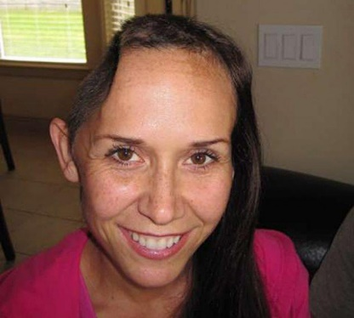
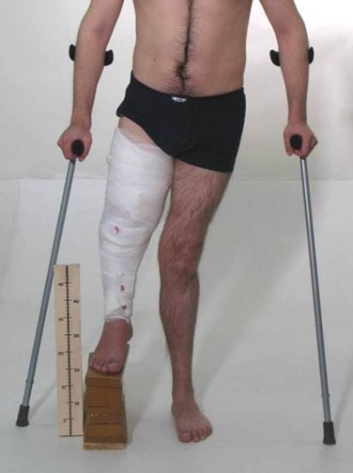
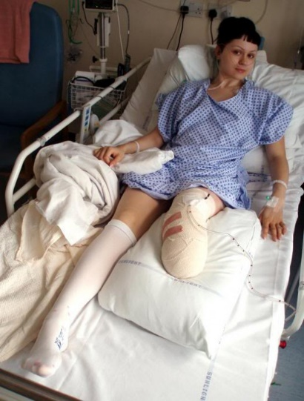
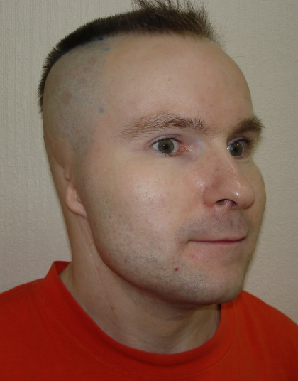
3D печать в медицине: сегодня
Данные статистики
Ежегодно в России более 4 млн. переломов костей осложняются образованием массивного костного дефекта (Барабаш Ю.И.,2011 г)
Более чем 2 млн. человек требуется закрытие посттрепанационного дефекта (Лихтерман Л.Б., 2014 г)
Notes:
В данной презентации мы представили информацию о результатах применения 3D печати в тех сферах российской медицины, в которых она наиболее часто используется в настоящий момент в клинике. Это и травматология-ортопедия, нейрохирургия, остеоонкология, челюстно-лицевая хирургия, что объясняется следующими данными статистики.

Slide 10
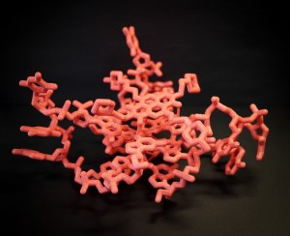
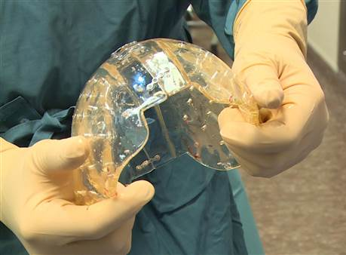
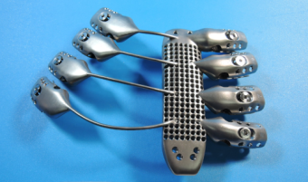
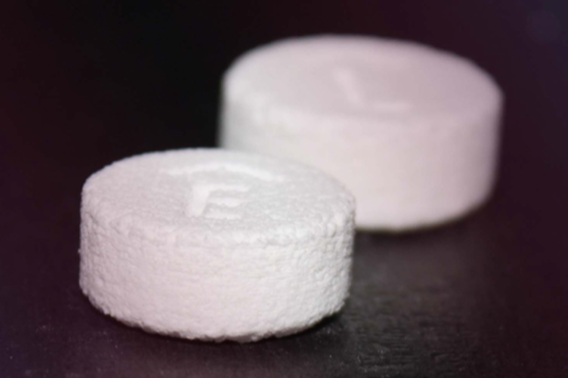
3D печать в медицине: сегодня
Разработка последовательности генов в молекуле ДНК для создания лекарства от рака (http://uanews.ua.edu/)
Краниоимплант имплантированный пациентке из Нидерландов с утолщением стенок черепа (http://www.nbcnews.com/)
Индивидуальная ацетабулярная система. РННИИТО им. Р.Р.Вредена
Титановый имплантат грудины и ребер успешно имплантированный в Испании пациенту с онкологией
(http://www.abc.net.au/)
Персонифицированный препарат от эпилепсии (Леветирацетам) создаваемый на 3D принтере и разрешенный FDA (http://www.computerworld.com/)
Костнозамещающие имплантаты. НИИ нейрохирургии имени
Н. Н. Бурденко (http://nniito.ru/?id=6554
Маряхин А.Д.)
Notes:
У пациентки из Нидерландов редкое врожденное заболевание – утолщение стенок черепа. В результате данной патологии прогрессировала внутричерепная гипертензия, ухудшалось зрение и слух. Мозговая часть черепа была удалена и замещена имплантатом из пластика.

Slide 11
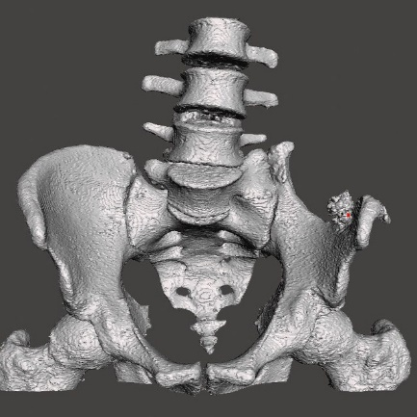
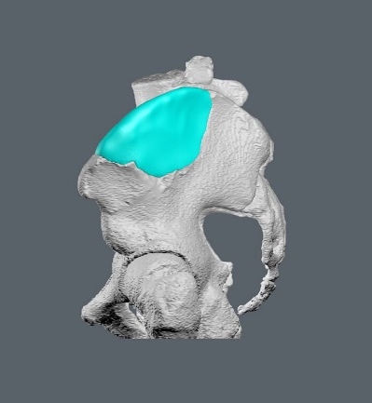
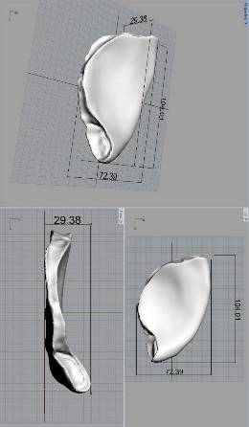
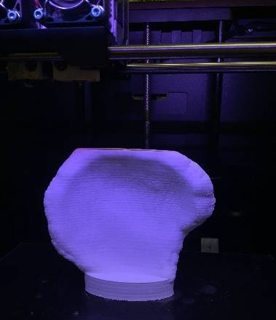
Описание технологии
3D печать в медицине: сегодня
3D печать в создании индивидуальных
костнозамещающих имплантатов
По данным КТ пациента создается компьютерная 3D модель трансплантата.
Выполняется ее гибридное параметрическое моделирование и топологическая оптимизация.
Создается триангулярная матрица, которая затем изготавливается на 3D принтере.
Импакция в нее костнозамещающего вещества.
Стерилизация готового трансплантата.
Notes:
Нами была разработана и запатентована технология создания индивидуальных костнозамещающих имплантатов.

Slide 12
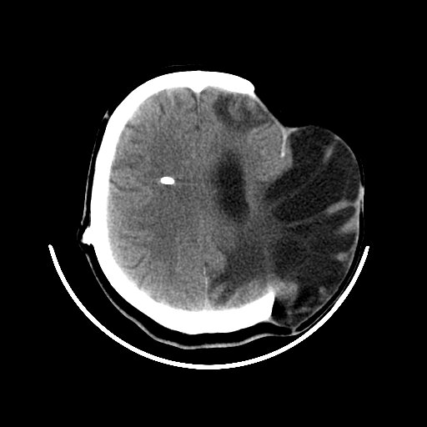
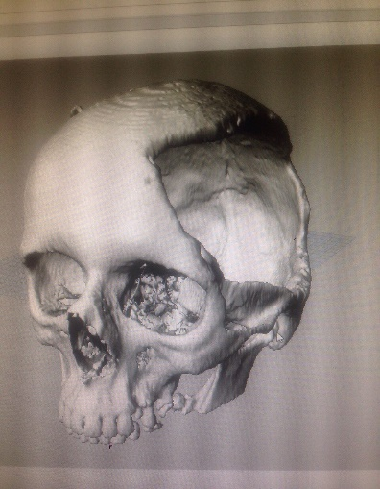
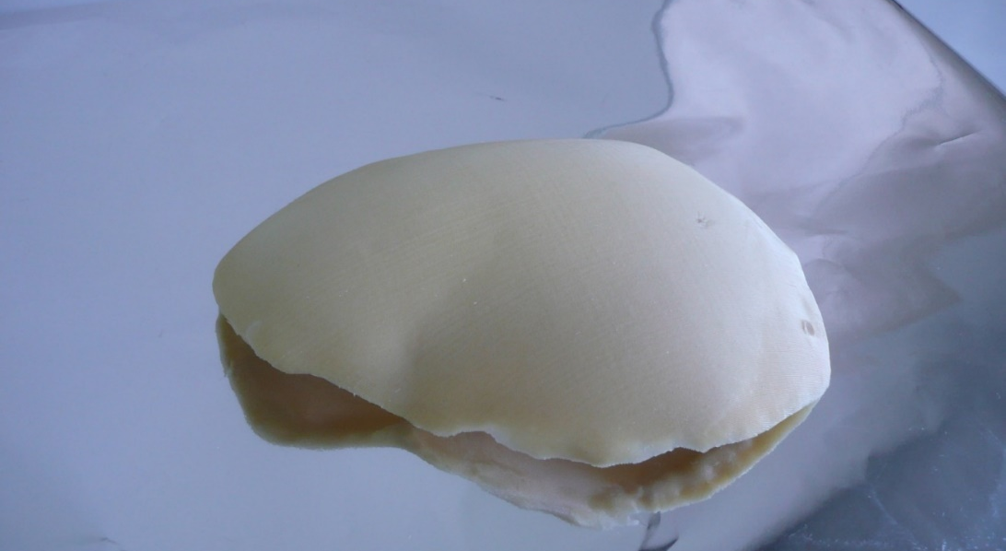
Клинический пример
КТ с 3D реконструкцией до операции
Этап моделирования имплантата
Индивидуальный имплантат из костнозамещающего вещества
Notes:
По данным КТ снимков пациента, находящегося в лечебном учреждении за несколько сотен километров от ФГБУ «ПФМИЦ», был изготовлен с использованием 3D принтера индивидуальный трансплантат

Slide 13
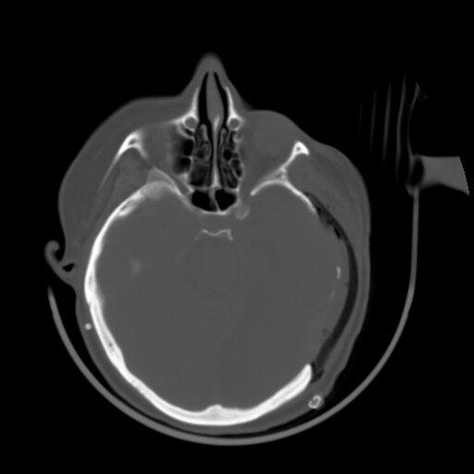
Клинический пример
Длительность имплантации 15-20 мин!!!
КТ после имплантации

Slide 14
3D печать в медицине: сегодня
Индивидуальные титановые эндопротезы
S. Сolen et al, Acta Ortop Belg 2012 г
M. Wind et al, Ortopedics, 2013 г
M. Baauw et al, Ortopedics, 2016.
Notes:
Также существует работы о применение 3D печати в создании индивидуальных протезов в России. Это: 1) институт Вредена. 2) Первый МГМУ им. Сеченова, центр эндопротезирования костей и суставов, ГКБ Боткина (Мурылев В.Ю.)

Slide 15
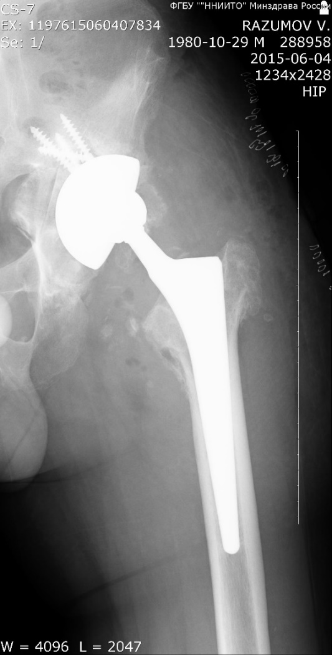
Клинический пример
3D модель индивидуального ацетабулярного компонента эндопротеза («ЭНДОПРИНТ ®»)
Rg до операции
Rg после операции
Notes:
2004 г - Вывих был вправлен закрыто. Наложен аппарат внешней фиксации на таз. Также у пациента выполнен шов мочевого пузыря, остеосинтез правой голени аппаратом Иллизарова.
2006 г – появились боли, ограничение движений. Выполнено ТЭП
2015 г – вновь возобновились боли в суставе. Выполнено ревизионное ТЭП с заменой вертлужного компонента. В послеоперационном периоде открылись свищи с гнойным отделяемым, был переведен в отделение гнойной остеологии.

Slide 16
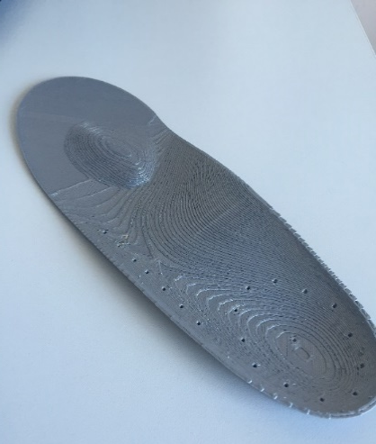
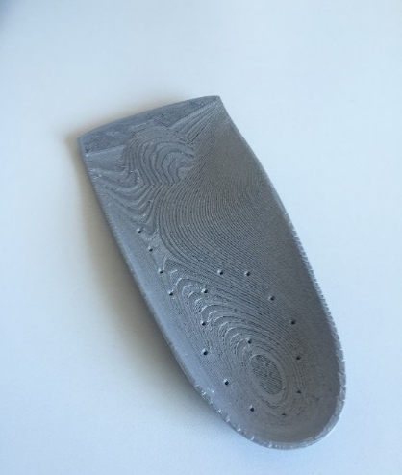
3D печать в медицине: сегодня
Ортопедические стельки
Распределение нагрузки на стопу без использовании персонифицированных стелек
Распределение нагрузки на стопу при использовании персонифицированных стелек

Slide 17
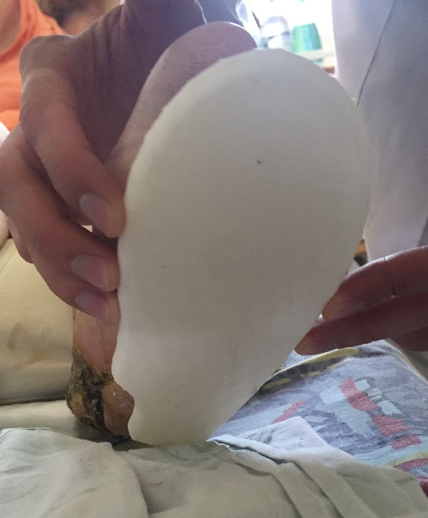
Клинический пример
Ds: Диабетическая стопа
Notes:
Использование стандартных ортопедических стелек приводило у пациентки к прогрессированию зоны некроза. В следствие этого она могла передвигаться только без опоры на нижние конечности. Применение индивидуальных стелек, созданных на 3D принтере позволило пациентке самостоятельно начать ходить. Клинический результат через 4 месяца: зона некроза отсутствует. Пациентка ходить в индивидуальных стельках без дополнительной опоры.

Slide 18
3D печать в медицине: сегодня
3D печать в создании индивидуальных эндопротезов ушной раковины
Ds: врожденное недоразвитие ушной раковины

Slide 19
Клинический пример
Индивидуальный эластичный протез ушной раковины (материал - Политетрафторэтилен)
Результат после операции

Slide 20
3D печать в медицине: что нас ждет в будущем?
Напечатанный конструктор щитовидной железы мыши
(3D Bioprinting Solutions)
Напечатанная ушная раковина, мышца, кость
(Wake Forest Institute for Regenerative Medicine, 2015)
EnvisionTEC’s 3D Bioplotter
Organovo’s
NovoGen MMX
RegenHU’s
3D Discovery
BioBots
GeSim’s Bioscaffolder
Различные виды биопринтеров

Slide 21
3D печать в медицине: что нас ждет в будущем?
4D печать. Трахеобронхиальный стент (http://www.livescience.com/)
Бионический протез (http://www.tuvie.com/)
Биопечать головного мозга, Мельбурн,
Австралия (http://3dprinthq.com/)
Биопечать кожи.
Компания Poietis, Франция (http://www.3ders.org/)

Slide 22
Заключение
Применение аддитивных технологий 3D печати в медицине позволяет:
проводить обучение студентов и врачей на макетах различных органов, в том числе патологически измененных
выполнить моделирование оперативного вмешательства на индивидуальном высокоточном макете органа
создавать индивидуальные имплантаты из различных материалов для замещения любых по форме, сложности и размерам костных дефектов
создавать индивидуальные ортопедические изделия
создавать индивидуальные протезы ушной раковины
2) Перспективы развития 3D печати в медицине:
создание искусственных органов и тканей из собственных клеток человека
создание гибридных эндопротезов
разработка и усовершенствование индивидуальных бионических протезов
индивидуальные лекарственные препараты и препараты для таргетной терапии с встроенными системами доставки

Slide 23
Ассоциация специалистов по 3D печати в медицине
Учредительное собрание – 8 апреля 2016 г (Всероссийская конференция «3D инновации в медицине и фармакологии)
Регистрация в Министерстве юстиции РФ – 1 июня 2016 г
Члены Ассоциации - крупные медицинские компании, лечебные учреждения, компании, занимающиеся производством и поставкой оборудования и комплектующих для 3D принтеров, врачи, ученые, специалисты в области IT технологий и представители многих других профессий
Задачи Ассоциации
Координация деятельности и представление общих интересов
Оказание практической и методической помощи
Реализация научных проектов и программ
Проведение круглых столов, конференций и других мероприятий
Содействие в повышении квалификации, предоставление научной площадки для внедрения разработок
Осуществление общественного контроля за соблюдением законных прав и интересов членов Ассоциации
Создание условий для обмена деловой информацией, формирование информационных ресурсов

Slide 24
Ассоциация специалистов по 3D печати в медицине
Ближайшая конференция под эгидой Ассоциации
17 февраля 2017 г.
ФГБУ "РНИИТО им. Р.Р. Вредена" Минздрава России
«Возможности прототипирования и аддитивных технологий в травматологии и ортопедии. Осмысление первых результатов».
Информация об участии в конференции
E-mail: med-03@yandex.ru Тел. 89650733881 Денисов Алексей Олегович

Slide 25
Спасибо за внимание !
Ассоциация специалистов по 3D печати в медицине
Для контактов:
Горбатов Р.О.
https://vk.com/as3dm
Email: gorbatov.ro@yandex.ru
Телефон: 89200490404

